Slide 1
«Комплексное психолого-педагогическое сопровождение образовательного процесса специалистами СС».
Боева Ирина Петровна,
заместитель директора по УВР

Slide 2
«Служба психолого-педагогического сопровождения»
КГКОУ ШИ 14
Педагоги-психологи. (5 чел)
Учителя- логопеды. (6 чел)
Учителя-дефектологи. (6 чел)
Тьюторы. (7 чел)
Ассистенты (помощники) (8 чел)
Социальный педагог

Slide 3
Направления деятельности СС
Диагностическое;
Коррекционное;
Профилактическое;
Консультативная и просветительская работа

Slide 4
Направления деятельности СС
Диагностическое
выявление детей с нарушениями речи,
выявление личностностных особенностей (тревожность, фрустрация, агрессивность), «группа риска», изучение готовности к выбору профессии и готовности к сдаче ИА.
систематические этапные наблюдения за динамикой и коррекцией психического развития; проверку соответствия выбранной программы, методов и приемов обучения реальным достижениям и уровню развития ребенка.

Slide 5
Направления деятельности СС
Коррекционное
направлена на развитие необходимых качеств для более успешной адаптации и преодоления трудностей в познавательной, эмоционально-поведенческой и коммуникативной сфере; осознание учащимися своих личностных особенностей и соотнесение их с требованиями будущей профессии;
«Логопедические занятия» для 1, 2, 3, 4, 5, 6, 7 классов;
«Альтернативная коммуникация» для детей с умеренной умственной отсталостью и ТМНР.
Курс «Мир вокруг нас» (для обучающихся с умственной отсталостью (интеллектуальными нарушениями) АООП (вариант 1) 1-4 классов.
Для обучающихся по АООП (вариант 2) программы по коррекционному курсу «Предметно – практические действия», для 1-9 классов

Slide 6
Направления деятельности СС
Профилактическое
наблюдение, профилактические акции, тематические недели, беседы с классными руководителями, анкетирование
«Неделя логопедии»,
«Неделя психологии»,
«Неделя доброты».
Акции «Я люблю Вас мой учитель», «Молодежь, за ЗОЖ!», «Покорми зимующих птиц», «Позитивные объявления», «Что такое радость?», «Аптечка для души».
Оформление тематических фотозон совместно с детьми, родителями, педагогами школы на «Новый год», «9 мая», 8 марта, 23 февраля
Занятия по программе «Тропинка к своему Я»
техники: «арт-терапия», «музыкотерапия», «сказкотерапия», «смехотерапия»,
проводятся коммуникативные и ролевые игры, дискуссионные методы

Slide 7
Направления деятельности СС
Консультативная и просветительская работа
выступление на педагогических советах, психолого-педагогических консилиумах по итогам диагностики обучающихся (по адаптации 1 и 5-х классов), методических объединениях педагогов, родительских собраниях, тематических классных часах для обучающихся 5-11 классов
рассматриваются предложения по важным проблемам и методикам обучения для повышения эффективности и качества образовательного процесса

Slide 8
тьюторы и ассистенты КГКОУ ШИ 14
Класс | тьютор | ассистент
1доп | + | +
1б | + | +
2б | + | +
3в | +
5\6 кк | + | +
7б | + | +
8б |  | +
9в | + | +
10\11кк |  | +

Slide 9
Письмо от 20 февраля 2019 года за № ТС-551-07 «О сопровождении образования обучающихся с ОВЗ и инвалидностью» (далее – Письмо), в приложении к которому даны «Разъяснения о сопровождении образования обучающихся с ограниченными возможностями и инвалидностью»
должности вводятся в штатное расписание руководителем образовательной организации по рекомендации ПМПК либо по решению психолого-медико-педагогического консилиума образовательной организации:
- на период адаптации обучающегося в образовательной организации;
- на какой-либо промежуток времени (учебную четверть, полугодие, учебный год);
- на постоянной основе.

Slide 10
тьютор
Функции тьютора
Деятельность и Задача тьютора
ориентирована на построение и реализацию персональной образовательной стратегии, учитывающей личный потенциал ученика с ОВЗ, образовательную и социальную инфраструктуру и задачи основной деятельности. Задача тьютора состоит в организации обучения (подготовка дидактических материалов для урока, транслирование заданий учителя, сопровождение и организация занятости ребенка при необходимости покинуть класс) и воспитании (организация коммуникации с одноклассниками на переменах, включение ребенка с учетом его интересов и особенностей в социальные проекты).
диагностическая: сбор данных об обучающихся методом наблюдения и методом практического взаимодействия, их интересах, склонностях, мотивах, сильных и слабых сторонах, возможностях, задатках и предпосылках дальнейшего развития;
проектировочная: выявление возможностей и ресурсов для преодоления, имеющихся у обучающихся проблем и на основании этого, разработка средств и процедур тьюторского сопровождения, соответствующих индивидуальным особенностям восприятия оказываемой помощи;
реализационная: оказание помощи в самоопределении обучающихся в образовательном пространстве школы-интерната и поддержка обучающихся при решении возникающих затруднений и проблем;
аналитическая наблюдение и анализ процесса реализации работы по индивидуальным программам, за прохождением индивидуальных маршрутов и за результатами самоопределения обучающихся

Slide 11
Минтруда России приказом от 12 апреля 2017 года № 351н утвержден профессиональный стандарт «Ассистент (помощник) по оказанию технической помощи инвалидам и лицам с ОВЗ»
Согласно профстандарту, ассистент (помощник) по оказанию технической помощи должен иметь среднее общее образование и краткосрочное обучение, или инструктаж на рабочем месте, или профессиональное обучение по программам профессиональной подготовки по профессии рабочих, служащих «Ассистент по оказанию технической помощи инвалидам и лицам с ОВЗ» без предъявления требований к стажу работы.

Slide 12
ассистент
Некоторые навыки, которые необходимы ассистенту для работы с детьми с ОВЗ
Обязанности ассистента
Получение информации об индивидуальных особенностях от ребёнка с ОВЗ, его родителей и уполномоченных лиц.
Изучение маршрута оказания технической помощи и плана эвакуации с использованием наглядных средств навигации, средств спутниковой навигации и геоинформационных картографических сервисов.
Использование различных альтернативных способов коммуникации в темпе, наиболее приемлемом для получателя услуг. При необходимости — синхронный перевод.
Пользование современными информационно-коммуникационными технологиями и средствами связи для оперативного информирования о случившихся ситуациях и их последствиях.
Создание комфортных условий в процессе оказания технической помощи
Обеспечение самоорганизации при угрожающих жизни состояниях, а также организация выполнения требований властей и должностных лиц при таких состояниях.
Знание основ устройства, функционирования, эксплуатации и обслуживания средств реабилитации.
Понимание санитарно-эпидемиологических требований личной гигиены ребёнка с ОВЗ, алгоритма смены нательного белья и правил кормления
Обеспечение сопровождения обучающегося в образовательную организацию.
Оказание технической помощи в части передвижения по образовательной организации, получения информации и ориентации.
Оказание технической помощи в обеспечении коммуникации, в том числе с использованием коммуникативных устройств, планшетов, средств альтернативной коммуникации.
Оказание помощи в использовании технических средств реабилитации (изделий) и обучения.
Оказание помощи в ведении записей, приведении в порядок рабочего места и подготовке необходимых принадлежностей.
Оказание помощи в соблюдении санитарно-гигиенических требований обучающимся

Slide 13
Помощники учителей (5312) (общероссийский классификатор)
Помощники учителей выполняют обязанности, не связанные с преподаванием, в целях оказания содействия преподавательскому персоналу, обеспечивают уход и присмотр за детьми в школах и дошкольных заведениях.
В их обязанности входит:
- демонстрация, надзор и участие в видах деятельности, способствующих физическому, социальному, эмоциональному и интеллектуальному развитию детей в школах и дошкольных заведениях;
- подготовка помещений и открытых площадок к учебным и оздоровительным мероприятиям;
- оказание помощи детям, испытывающим интеллектуальные, физические, поведенческие и другие затруднения в ходе учебного процесса;
- оказание детям помощи в овладении социальными навыками на индивидуальной основе;
- помощь в подготовке учебных материалов, а также копирование и подшивка письменных и печатных материалов;
- эксплуатация аудиовизуальной аппаратуры, компьютеров и других средств обучения;
- раздача и сбор учебных материалов.

Slide 14
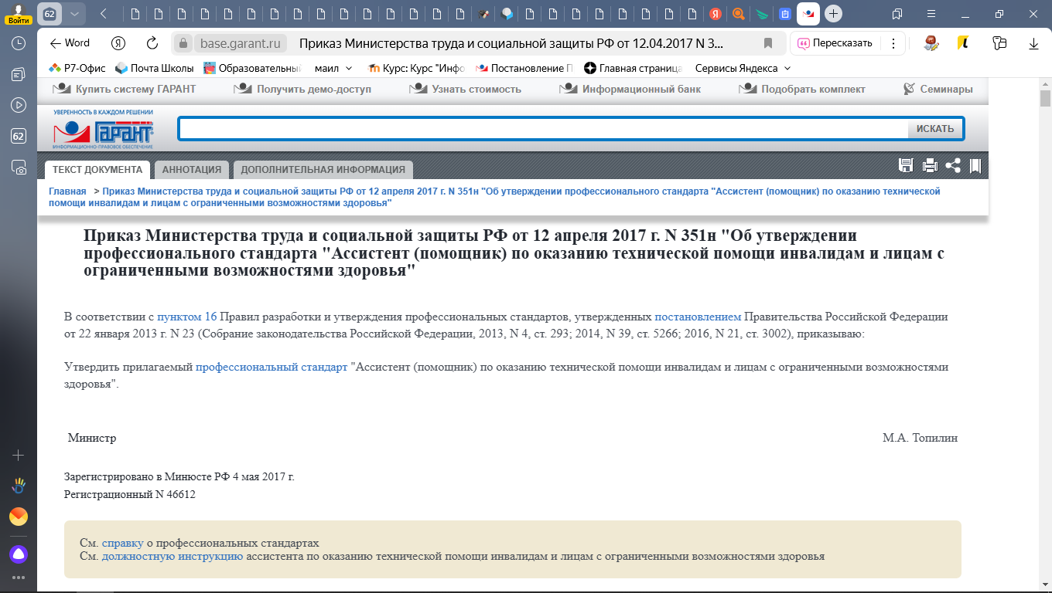
ассистент
Официальные источники
https://raion-kms.khabkrai.ru/events/Novosti/6087
https://base.garant.ru/71670014/
https://base.garant.ru/70968844/#block_5311

